Slide 1
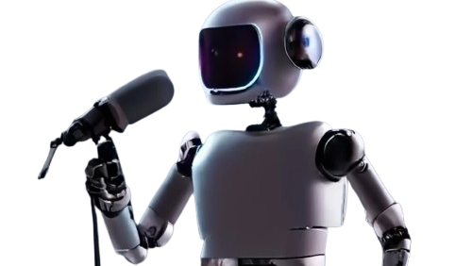

Slide 3
JEDI DO CÓDIGO

Slide 4
JEDI DO CÓDIGO
Orlando Gomes

